Slide 1
Урок
математики

Slide 3
Длина кита 33 м. Это на 19 м больше, чем у акулы. Какова длина акулы?
Ответ: 14 м.

Slide 4
Комар делает крыльями 1000 взмахов в секунду, это в 5 раз больше, чем пчела. Сколько взмахов в секунду делает пчела?
Ответ: 200 взмахов.

Slide 5
Масса новорожденного слонёнка - 130 кг, он на 1870 кг легше детёныша синего кита. Какова масса новорожденного синего кита?
Ответ: 2000 кг.

Slide 6
Бобр может не дышать под водой 15 минут, а кашалот – в 4 раза дольше. Какое время может пребывать под водой кашалот?
Ответ: 60 мин.

Slide 7
Туловище японского гигантского краба достигает 60 см, а есть крабы-горошины с размером тела 2 см. Во сколько раз туловище краба-гиганта больше чем краба-горошины?
Ответ: в 30 раз.

Slide 8
Масса щуки – 34 кг, а рыбы-меч – на 265 кг больше. Какова масса рыбы-меч?
Ответ: 299 кг.

Slide 9
Масса бурого медведя – 350 кг, а белого – 500 кг. На сколько килограмм белый медведь тяжелее бурого?
Ответ: на 150 кг.

Slide 10
Овцебык- его шерсть достигает 150

Slide 11
Множитель | 6 | 4 | 15 | 14 |  | 18 | 4
Множитель |  | 20 | 6 |  | 30 | 3
Произведение | 72 |  |  | 98 | 90 |  | 100
3
12
7
25
80
90
54

Slide 12
Делимое |  | 80 | 36 |  | 68 | 56 | 36
Делитель | 3 | 5 |  | 25 |  | 4 | 3
Частное | 15 |  | 2 | 2 | 34
45
50
18
2
16
14
12

Slide 13
12 метров хвост петуха

Slide 14
520
48
980
314
471
480
??

Slide 15
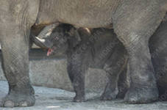
Слон на 480кг или в 5 раз больше своего слоненка

Slide 16
48:2

Slide 17
(40+8):2

Slide 18
24

Slide 19
24*2

Slide 20
(20+4)*2

Slide 21
48

Slide 22
480:2

Slide 23
(400+80):2

Slide 24
240

Slide 25
240*2

Slide 26
480

Slide 27
480:20

Slide 28
(400+80):20

Slide 29
24

Slide 30
??

Slide 31
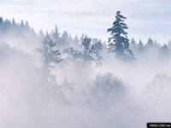
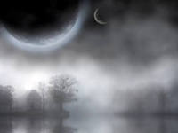
Потребовалось бы 7 000 000 000 частиц тумана, чтобы наполнить чайную ложку

Slide 32
Реши задачу
Группа ветеринаров за три недели взяли на лечение животных. В первую неделю они вылечили 120 видов животных, во вторую в 5 раз меньше, чем в первую, а в третью в 3 раза больше, чем во вторую. Сколько животных они вылечили за три недели?

Slide 33
216 см- червь Линеус, питается падалью и другими маленькими червями

Slide 34
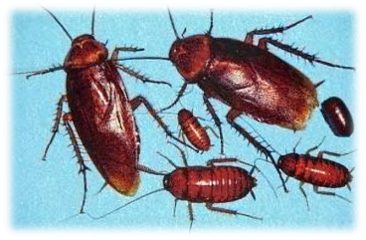
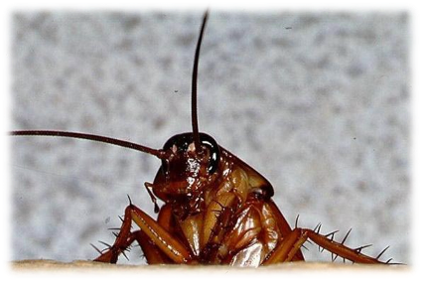
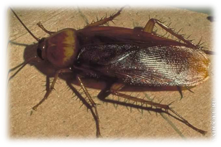
Таракан может 28 дней жить без головы!
Ещё один удивительный факт, подтверждающий выдающуюся жизнеспособность насекомых.

Slide 35
Молодцы!!!
Оценки за урок…

